Slide 1
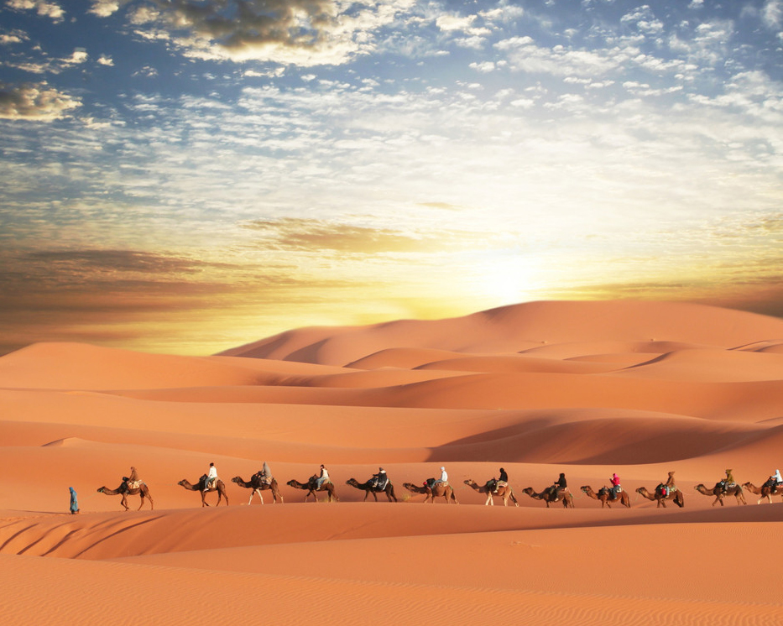
Как рисовать пустыню?
4 класс
Сафонова Ольга Сергеевна, учитель начальных классов, МБОУ «Школа № 25»
г. о .Балашиха, 2013г.

Slide 2
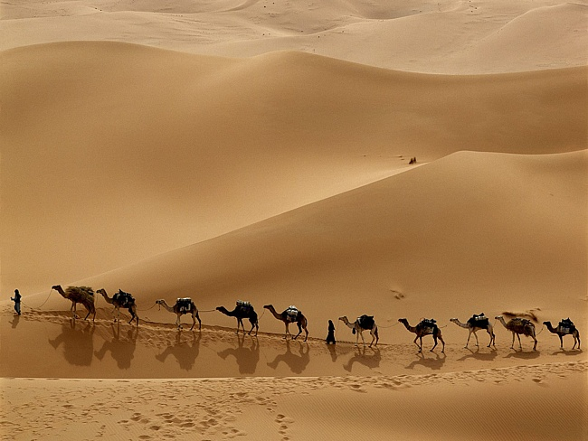
Загадка.
В ней песков большие груды Называются барханы, И по ним идут верблюды, Растянувшись караваном.
Пустыня

Slide 3
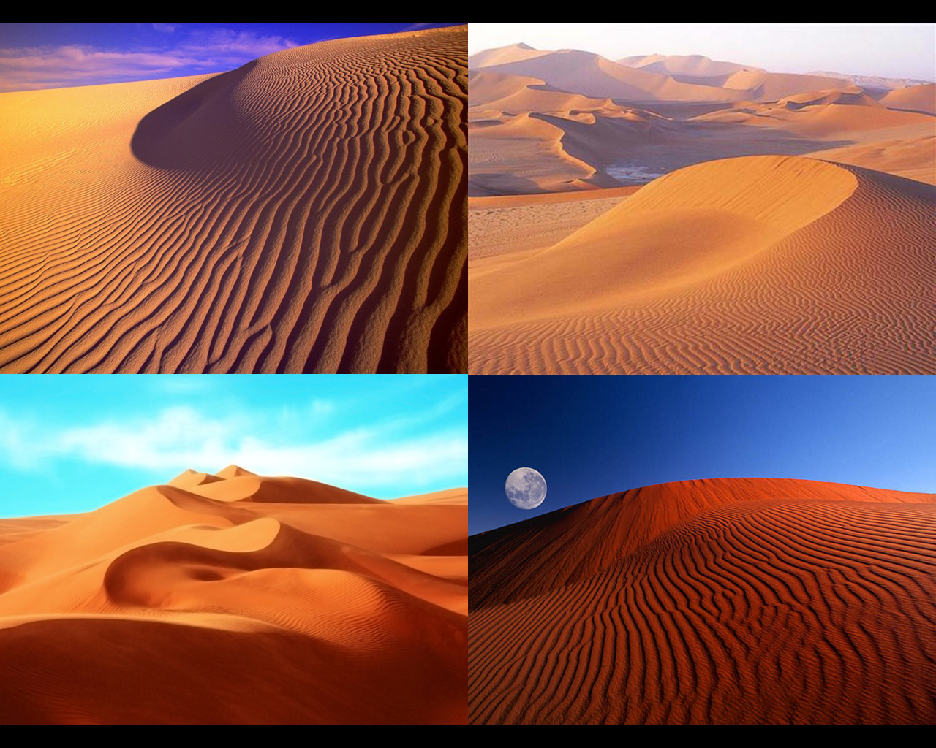

Slide 4
1
Легкими (без нажима) линиями карандаша нанесите волнообразные линии. Сначала определите линию горизонта, а потом рисуйте пустыню с барханами, но помните,
чем дальше барханы, тем меньше они будут по размеру.

Slide 5
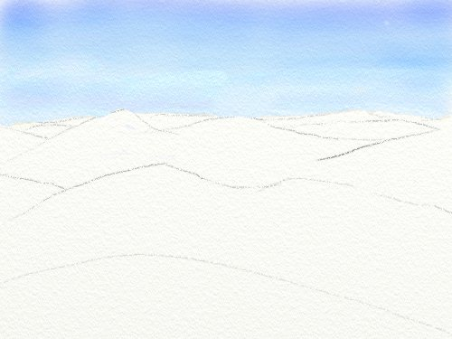
2
Нарисуем небо. Возле горизонта небо всегда светлее, чем над головой. Сначала намочим бумагу, чтобы краска ложилась более ровно и легче растекалась. Обмакните кисть в воду, и намочите влажной кистью всю область неба до горизонта. Подождите, чтобы бумага стала влажной. После этого возьмите на кисть голубой краски и нанесите горизонтальную полосу вдоль верхнего края бумаги. Надо, чтобы образовался плавный переход от яркого голубого цвета, к прозрачному почти белому цвету. Но каждую новую горизонтальную линию проводите так, чтобы она немного захватывала предыдущую.

Slide 6
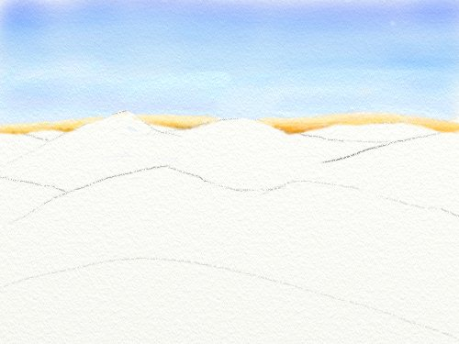
3
Когда небо подсохнет, точно так же рисуем пустыню. Смачиваем дальние барханы, и делаем растяжку желтого или оранжевого, от светлого тона к темному. Первый мазок делаем чуть окрашенной водой и в каждый последующий мазок добавляем немного цвета.

Slide 7
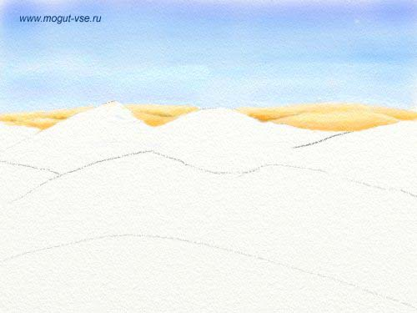
4
Написав барханы на горизонте, даем им просохнуть, и точно так же смачиваем следующий ряд барханов и снова прописываем их с помощью растяжки от светлого к темному цвету.

Slide 8
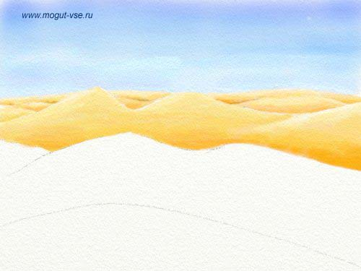
5
Точно так же продолжаем писать каждый следующий ряд барханов.
Не забывайте о правилах перспективы: то, что ближе к нам прописываем более четко,
то, что дальше от нас пишем с меньшей четкостью.

Slide 9
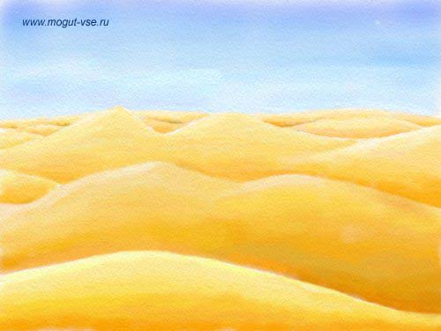
6
Добавим тени. Например, если солнце будет светить слева, то тени будут с правых сторон холмов. На дальнем плане тени мягче, на переднем более резкие.

Slide 10
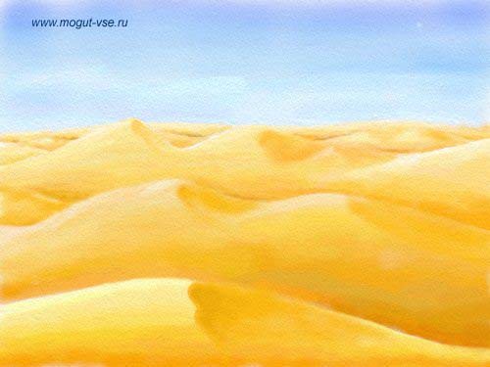
7
Вот что у нас должно получиться.

Slide 11
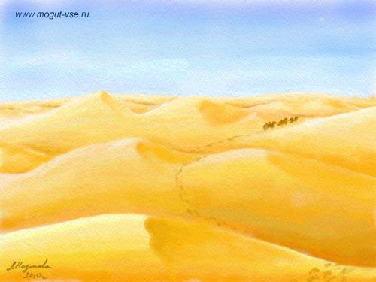
8
Тонкой кисточкой наметим следы на песке, а несколько вертикальных мазков создадут эффект ушедшего вдаль каравана. Вместо каравана можно нарисовать кактус, или ящерку.

Slide 12
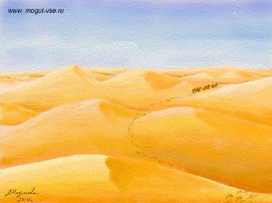
9
Работа закончена. Можем вставить её в рамку.

Slide 13
Ресурсы:
http://www.mogut-vse.ru/ludy/index.php?option=com_content&view=article&id=72%3A-4-&catid=44%3A2011-02-18-23-16-48&Itemid=97
http://nowa.cc/showthread.php?s=3ff219f00dae3e2cbc2431b731ba6e3c&p=4465347
http://rewalls.com/pic/201106/1280x1024/reWalls.com-36105.jpg
http://www.wallpapers10.net/wp-content/uploads/images/b7/landscapes.jpg
http://gallery.molodej-ka.com/content/6priroda/pystuni/ek8igBND8yOb9JYYj5l-w.jpg
http://motorld.com/r/walls_full/store_1024/nature/1e5f90e80403c1353359320e18bfbbbc.jpg
Сафонова Ольга Сергеевна, учитель начальных классов, МБОУ «Школа № 25»
г. о . Балашиха, 2013г.

